Slide 1

Zabezpečení
Práva, hesla apod., antivirov ý program, firewall, aktualizace, certifikáty, přístup aplikací k zařízením, šifrování

Slide 2

Práva, hesla a jejich význam
Práva a hesla jsou základními prvky zabezpečení informačních systémů. Práva určují, kdo má přístup k určitým částem systému a jaké operace může provádět. Jedná se o mechanismus, který zajišťuje správnou úroveň oprávnění pro uživatele a chrání data před neoprávněným přístupem.
Hesla jsou pak klíčové pro ověření identity uživatele a zajištění bezpečného přístupu k informačnímu systému. Silná hesla by měla být dlouhá, obsahovat kombinaci malých a velkých písmen, číslic a speciálních znaků. Důležité je i pravidelně měnit hesla a nedělit je s ostatními.
Správné nastavení práv a používání silných hesel je klíčové pro zabezpečení informačního systému a ochranu dat a informací před neoprávněným přístupem.

Slide 3

3. Antivirový program a jeho role v ochraně před škodlivým softwarem
Antivirový program je software navržený k detekci, blokování a odstraňování škodlivého softwaru, jako jsou viry, trojské koně, červi, spyware a adware. Jeho hlavním cílem je chránit informační systém a data uživatelů před potenciálně nebezpečnými hrozbami z internetu.
Antivirový program funguje pomocí pravidelného skenování systému a souborů na počítači, detekce podezřelých aktivit a souborů a jejich izolace nebo odstranění. Dále obsahuje aktualizace databáze virů a malware, aby byl schopen rozpoznat nejnovější hrozby.
Je důležité, aby uživatelé měli nainstalovaný a aktuální antivirový program, který poskytuje dostatečnou ochranu proti škodlivému softwaru. Neaktualizovaný antivirový software může být zastaralý a neefektivní v boji proti novým hrozbám z internetu. Pravidelné aktualizace a skenování počítače jsou klíčové pro udržení bezpečnosti informačního systému.

Slide 4
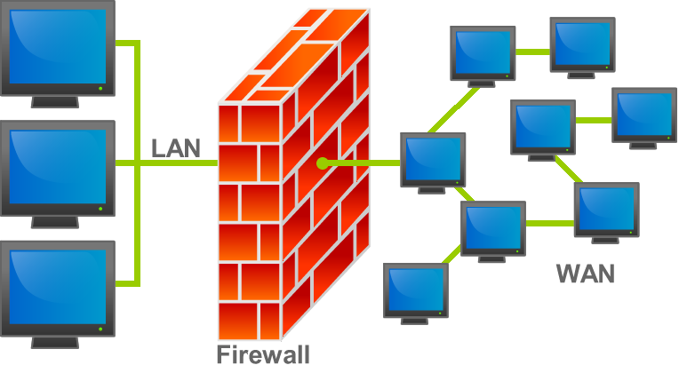
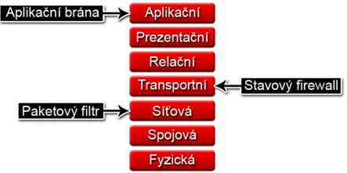
Firewall
Síťové zařízení, které slouží k řízení a zabezpečování síťového provozu mezi sítěmi s různou úrovní důvěryhodnosti a zabezpečení.
Administrátor definuje pravidla, která určují, jaký síťový provoz je povolen a jaký je blokován. Tato pravidla mohou být založena na různých kritériích, jako je zdrojová IP adresa, cílová IP adresa, typ a port používaný pro komunikaci a další.

Slide 5

Paketový filtr
Nejjednodušší forma firewallu, který rozhoduje o povolení či blokování paketů na základě informací v hlavičce paketu.
Tato forma spočívá v tom, že pravidla přesně uvádějí, z jaké adresy a portu na jakou adresu a port může být doručen procházející paket, tj. kontrola se provádí na třetí a čtvrté vrstvě modelu síťové komunikace OSI.

Slide 6
Stavový firewall
Udržuje stav spojení a rozhoduje na základě stavu spojení (např. navázání, udržení, ukončení spojení).
Stavový firewall je označení pro takový firewall, který podporuje SPI (anglicky Stateful packet inspection), což znamená, že je schopen sledovat a udržovat všechny navázané TCP/UDP relace.
Stavový firewall pracuje na transportní vrstvě referenčního modelu ISO/OSI. Je schopen rozlišovat různé stavy paketů v rámci jednotlivých relací (spojení) a jeho úkolem je propustit pouze takové, které patří do již povolené relace (jiné jsou zamítnuty).

Slide 7
Aplikační firewall
Provádí filtrování na vyšší úrovni síťového protokolu, často na úrovni aplikací, což mu umožňuje provádět pokročilejší analýzu a kontrolovat konkrétní typy aplikací.
Aplikační firewall je speciální typ firewallu, který dokáže kontrolovat a filtrovat provoz na úrovni aplikací. To znamená, že aplikační firewall dokáže identifikovat konkrétní aplikace nebo služby, které komunikují přes síť, a umožňuje správcům nastavit pravidla pro povolení nebo blokování této komunikace na základě konkrétních aplikací.
Jedním z hlavních benefitů aplikačního firewallu je schopnost provádět hloubkovou inspekci provozu a detekovat potenciální hrozby nebo nebezpečné aktivity. To znamená, že aplikační firewall může identifikovat škodlivý provoz, malware nebo neoprávněný přístup a reagovat na ně pomocí nastavených pravidel.

Slide 8

Aktualizace softwaru a jejich význam pro bezpečnost
Aktualizace softwaru jsou klíčové pro bezpečnost informačních systémů. Pravidelné aktualizace softwaru zajišťují, že operační systém a aplikace jsou chráněny před známými bezpečnostními chybami a zranitelnostmi, které mohou být zneužity hackery k neoprávněnému přístupu nebo škodlivým útokům.
Aktualizace softwaru zahrnují opravy chyb, záplaty bezpečnostních děr, aktualizace antivirového softwaru a další bezpečnostní aktualizace. Tyto aktualizace jsou obvykle poskytovány vývojáři softwaru ve formě opravných balíčků nebo aktualizací, které je třeba nainstalovat na zařízeních uživatelů.
Pravidelné aktualizace softwaru jsou důležité, protože chrání informační systém před různými bezpečnostními hrozbami a minimalizují riziko úspěšného útoku. Uživatelé by měli mít nastavený automatický update softwaru a pravidelně kontrolovat dostupnost nových aktualizací.
Nedostatečné aktualizace softwaru mohou znamenat, že informační systém je zranitelný a ohrožený bezpečnostními riziky. Proto je důležité, aby uživatelé dbali na pravidelné aktualizace softwaru a udržovali své systémy aktuální a bezpečné.

Slide 9
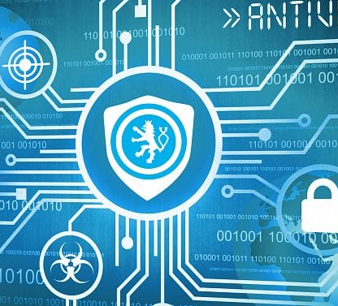
Certifikáty a jejich role v ověřování bezpečnosti
Certifikáty jsou digitální identifikátory, které slouží k ověření autentičnosti a bezpečnosti komunikace mezi různými entitami v informačním systému. Certifikáty mohou být vydávány certifikačními autoritami a obsahují informace o vlastníkovi, platnosti certifikátu a veřejný klíč pro šifrování a ověřování digitálních podpisů.
Certifikáty jsou důležité pro bezpečné komunikace a transakce, protože umožňují ověřit identitu uživatele nebo serveru a zajistit integritu a důvěrnost dat. Bezplatné certifikáty jsou například SSL certifikáty pro webové stránky, které zajišťují bezpečné připojení mezi prohlížečem a serverem.
Platné a důvěryhodné certifikáty jsou nezbytné pro zabezpečení informačních systémů a ochranu dat před neoprávněným přístupem a útoky. Uživatelé by měli důvěřovat pouze certifikátům od důvěryhodných certifikačních autorit a pravidelně kontrolovat platnost a správnost certifikátů v jejich systému.
Správné používání certifikátů je klíčové pro zajištění bezpečnosti informačních systémů a prevenci před potenciálními bezpečnostními hrozbami. Uživatelé by měli být obezřetní a pečliví při ověřování certifikátů a důsledně je aplikovat pro bezpečné komunikace a transakce.

Slide 10
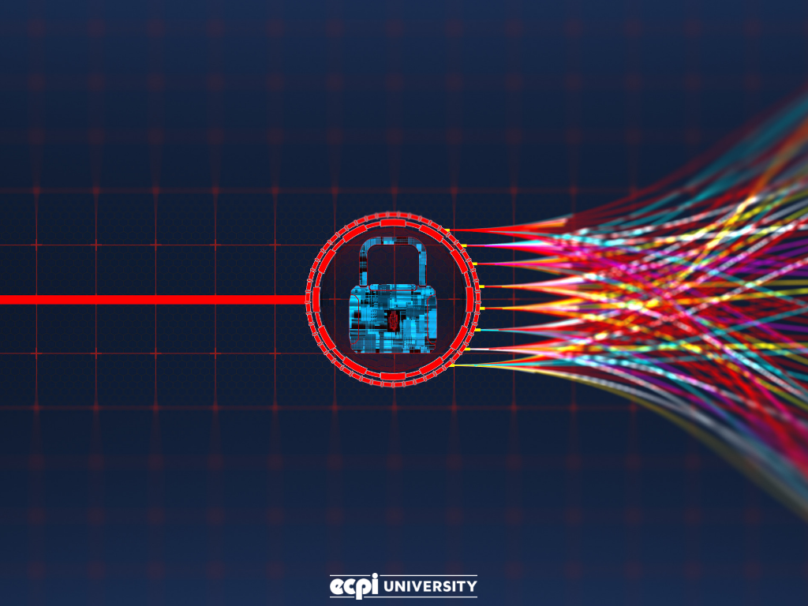
Přístup aplikací k zařízením a nutnost jejich omezení
Zálohování dat je proces, který spočívá v tvorbě a uchovávání kopie důležitých informací na externím úložišti nebo v cloudu. Tímto způsobem je možné minimalizovat riziko ztráty dat v případě havárie, útoku nebo jiného nečekaného incidentu.
Zálohování dat zajišťuje, že uživatelé mají vždy k dispozici aktuální kopii svých informací a mohou je obnovit v případě potřeby. Díky pravidelnému zálohování lze minimalizovat dopad výpadku systému nebo ztrátu dat a zajistit, že informační systém bude rychle obnoven do provozuschopného stavu.
Zálohování dat by mělo být prováděno pravidelně a důkladně, aby byla zajištěna dostupnost a integrity dat. Uživatelé by měli zálohovat veškeré důležité informace, včetně dokumentů, obrázků, databází, e-mailů a dalších dat, které považují za klíčové pro svou činnost.
Důležitým prvkem zálohování dat je také testování obnovy záloh. Uživatelé by měli pravidelně prověřovat schopnost obnovit data ze záloh a zjistit, zda je proces obnovy efektivní a spolehlivý. Tímto způsobem lze zajistit, že v případě potřeby budou data úspěšně obnoveny a informační systém bude rychle obnoven do provozuschopného stavu.

Slide 11
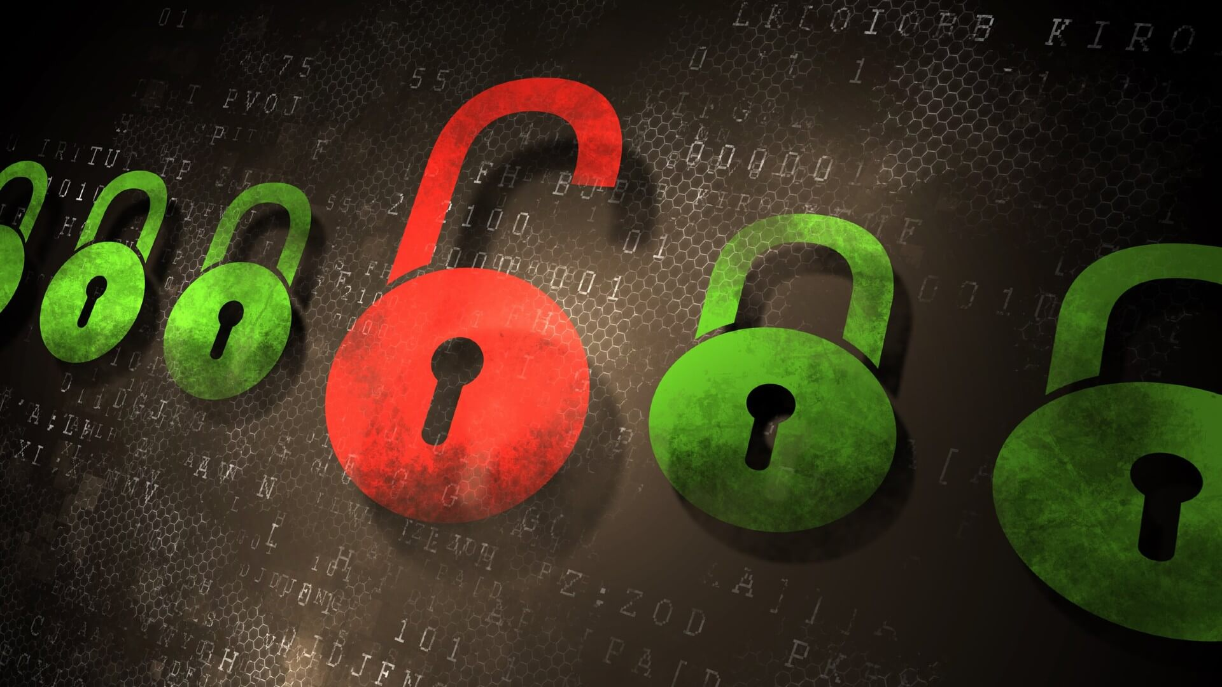
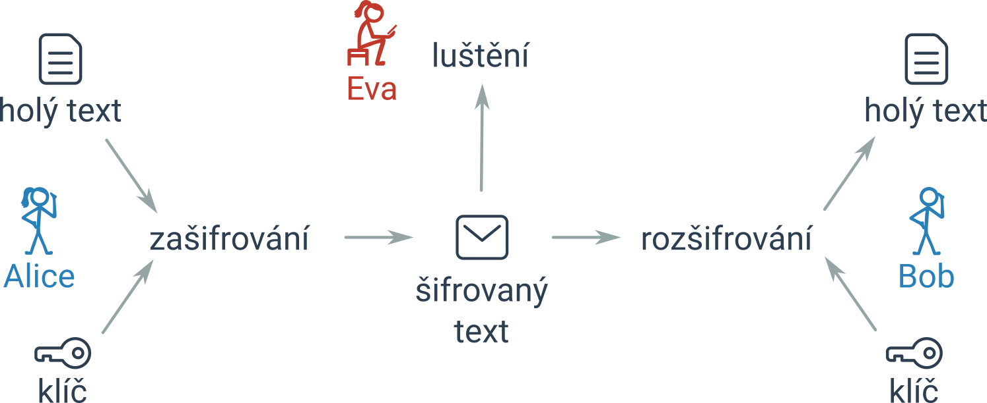
Šifrování a jeho význam pro ochranu dat
Monitorování informačních systémů zahrnuje sledování aktivit uživatelů, síťového provozu, logování událostí a dalších důležitých parametrů, které mohou naznačovat potenciální hrozby. S pomocí specializovaných nástrojů a softwaru lze analyzovat a vyhodnocovat data z různých zdrojů a identifikovat podezřelé či neobvyklé aktivity.
Detekce hrozeb se zaměřuje na identifikaci a odhalení potenciálně škodlivých akcí či útoků v informačním systému. Detekční nástroje mohou včas varovat správce systému o možných hrozbách a umožnit jim rychle reagovat a minimalizovat škody.
Ochrana informačních systémů prostřednictvím monitorování a detekce hrozeb je nezbytná pro udržení bezpečnosti dat a prevenci před kybernetickými útoky. Správci informačních systémů by měli pravidelně monitorovat a kontrolovat bezpečnostní události, aby identifikovali a odstranili potenciální hrozby a zajistili, že jejich systém zůstane chráněný a bezpečný.

